Slide 1


TD 4 (suite)
Onde cinématique
Christophe Ancey
Semestre printemps 2025
ENAC/LHE | 2025
1

Slide 2
Calcul de la vitesse de propagation d’une vrue de diverses façons (formule de Kleitz-Seddon, méthode des caractéristiques)
Résolution analytique de la propagation d’une onde de crue avec l’approximation d’onde cinématique (Matlab)
ENAC/LHE | 2025

Slide 3
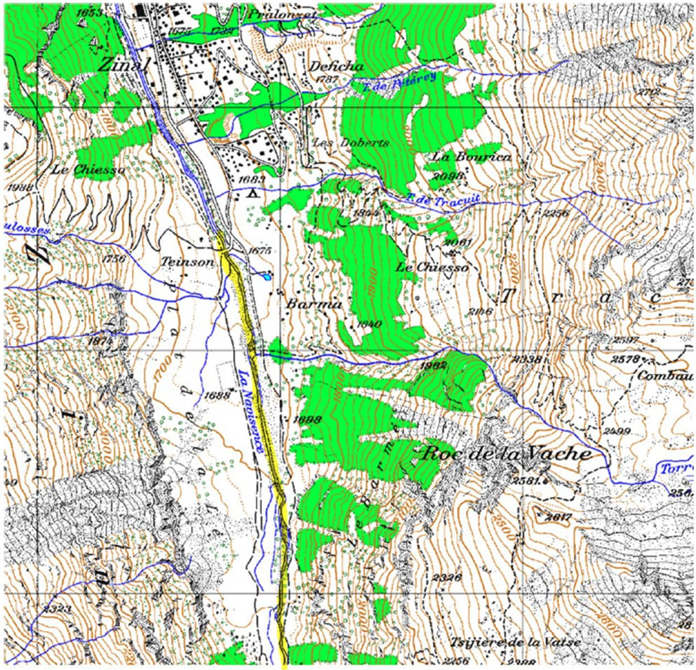
Nous allons (ré)étudier un bief de la Navisence (Zinal, VS), pour cela nous avons à disposition :
Un orthophtoplan géoréférencé ‘navisence.tif’
Un fichier raster qui contient les informations d’élévation ‘MNTZinal.asc’
ENAC/LHE | 2025

Slide 4
On va utiliser les résultats de la simulation de crue réalisée dans la partie 1 sur Iber pour extraire les hydrogrammes dans différentes sections en travers
Charger le projet «TD4.gid» sur Iber
Ouvrir le menu «post-processing»
Dessiner des sections en travers en plusieurs endroits
ENAC/LHE | 2025

Slide 5
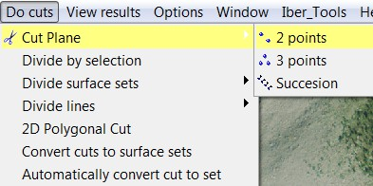
Post-traitement
Ouvrir «projet4.gid» puis charger les résultats dans le menu post-processing
Créer des sections en travers avec l’outil Do cuts > Cut plane > 2 points
Créer des hydrogrammes avec l’outil hygrogram
ENAC/LHE | 2025

Slide 6
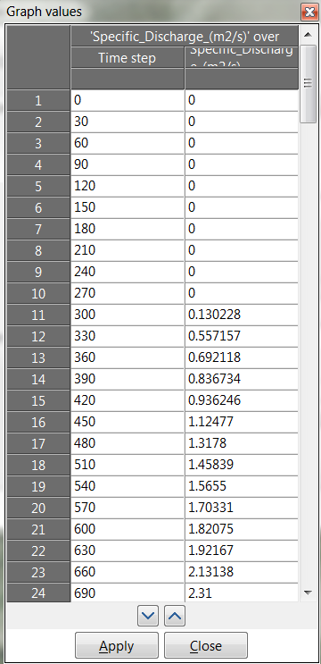
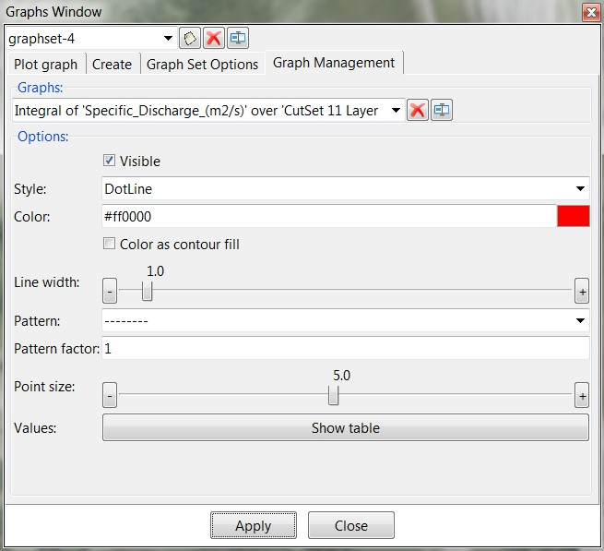
Hydrogrammes
Exporter les hydrogrammes à l’aide du menu Graph Management dans la fenêtre Graphs Windows
Cliquer sur Show table pour faire pour faire apparaître la table, la copier et coller dans un autre fichier (excel ou fichier texte par exemple).
ENAC/LHE | 2025

Slide 7
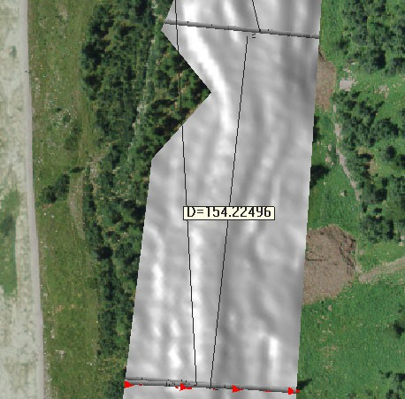
Distances
Calculer les distances entre les différentes positions des coupes utilisées pour calculer les hydrogrammes
Pour cela utiliser l’outil distance
Cliquer sur le premier point du segment à mesurer puis faire double-clic sur le deuxième point du segment. La distance s’affiche ensuite. Le faire pour toutes les coupes
ENAC/LHE | 2025

Slide 8
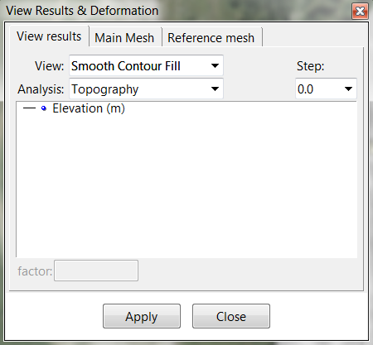
Sections en travers
Exporter les sections en travers aux même positions que les hydrogrammes
Pour exporter les données topographiques il faut d’abord charger ces données dans la fenêtre des résultats (pour cela cliquer sur )
Dans la fenêtre choisir l’option Topography dans le menu déroulant Analysis et choisir un mode de visualisation (Smooth Contour Fill par exemple) puis cliquer sur Apply
ENAC/LHE | 2025

Slide 9
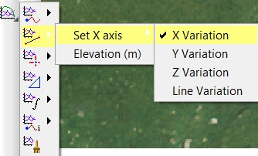
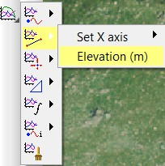
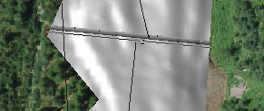
Sections en travers
Utiliser l’outil Several Graphs pour définir les sections topographiques
Utiliser le deuxième outil afin d’afficher la variation du résultat qui nous intéresse (en l’occurrence l’élévation) le long d’une section.
Choisir X Variation afin de mettre en abscisse la position le long de la section (1)
Cliquer ensuite sur Elevation (2) pour ensuite définir la section (3)
(3)
(1)
(2)
ENAC/LHE | 2025

Slide 10
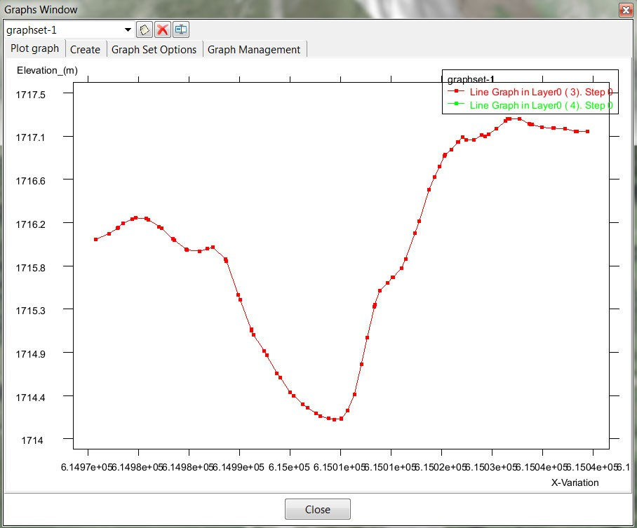
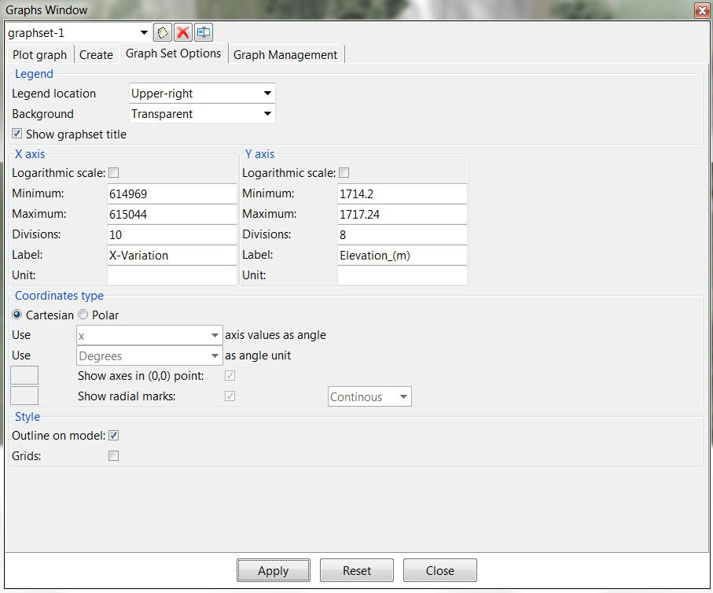
Sections en travers
Le profil topographique s’affiche ensuite
Si l’affichage n’est pas à l’échelle, corriger les bornes des axes des abscisses et ordonnées dans le menu Graph Management en changement les valeur Minimum et Maximum de X Axis et Y Axis
ENAC/LHE | 2025

Slide 11
Sections en travers
Le profil topographique s’affiche ensuite
Si l’affichage n’est pas à l’échelle, corriger les bornes des axes des abscisses et ordonnées dans le menu Graph Management en changement les valeur Minimum et Maximum de X Axis et Y Axis
Exporter les différents profils correspondants à toutes les coupes
ENAC/LHE | 2025

Slide 12
On va utiliser les résultats de la simulation de crue, à savoir les hydrogrammes dans différentes sections en travers ainsi que les profils d’altitude de ces sections, avec Matlab afin de
Estimer la vitesse de propagation de la crue
Estimer le taux de ralentissement de la vitesse de la crue
Calculer les courbes de débitance O = 𝒇(𝒉) ou O = 𝒇(𝑺)
Utiliser la formule de Kleitz-Seddon
Utiliser la méthode des caractéristiques
ENAC/LHE | 2025

Slide 13
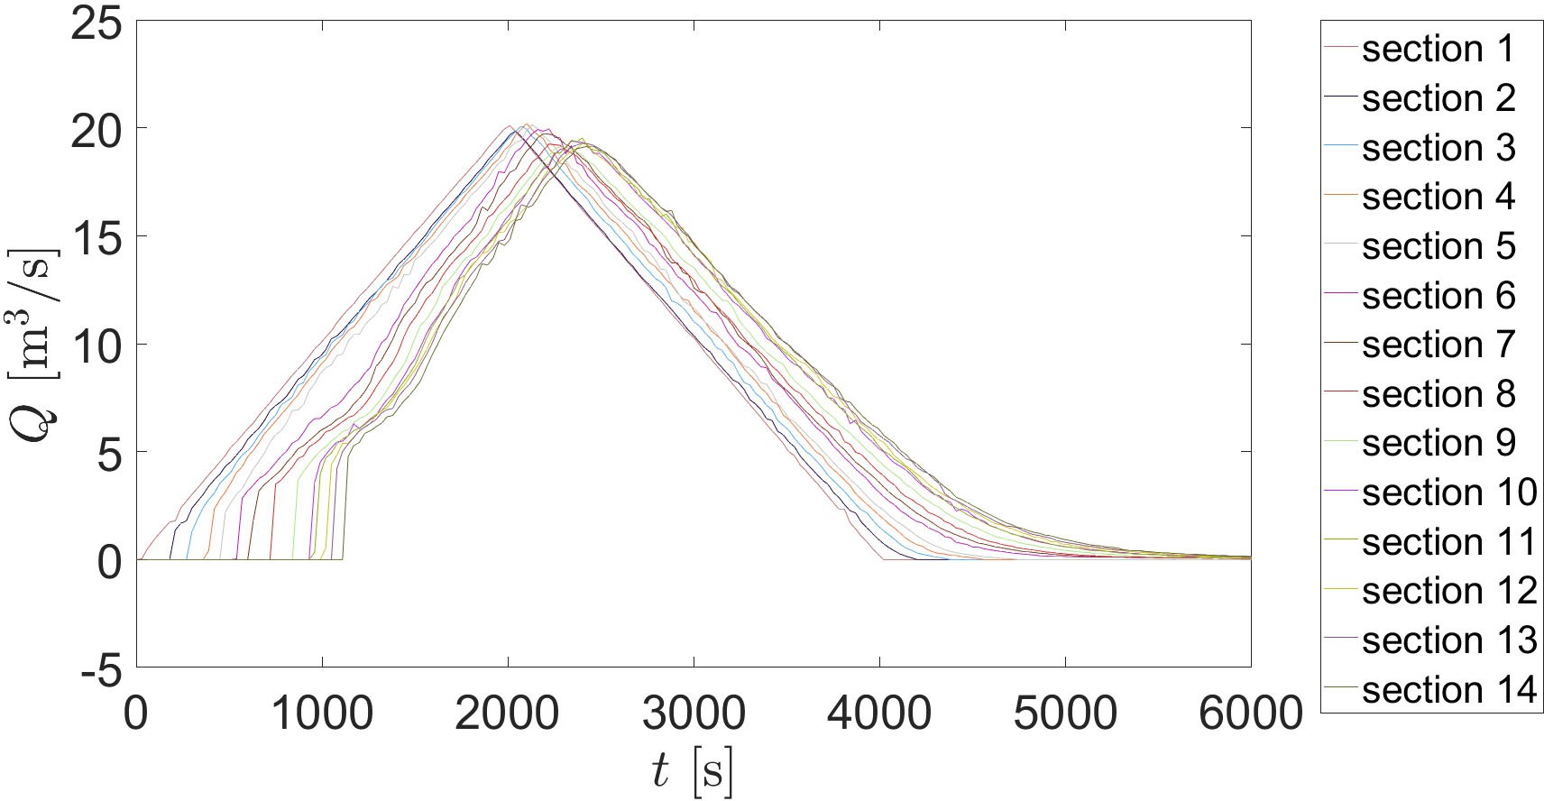
Estimer la vitesse de propagation de la crue. Pour cela estimer (avec Matlab) trouver le temps d’occurrence du débit de pointe pour chaque section.
ENAC/LHE | 2025

Slide 14
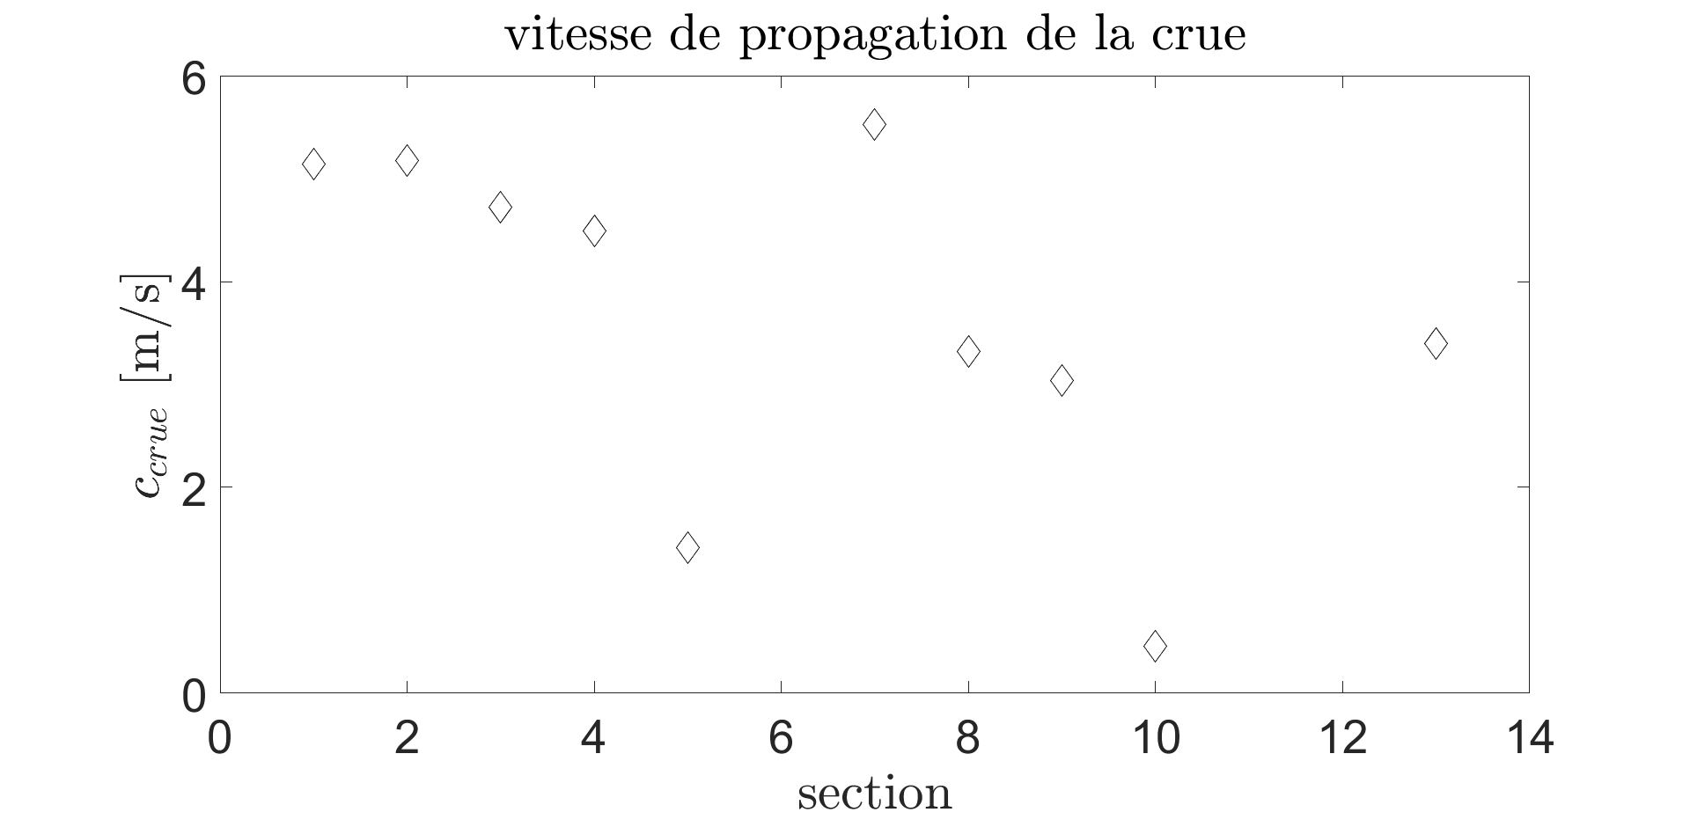
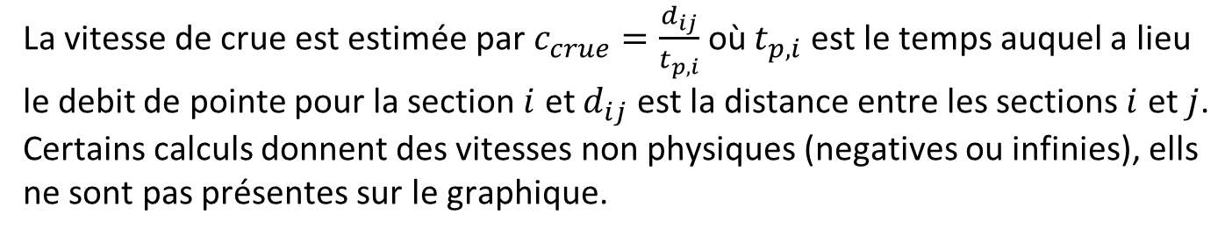
La vitesse de crue est estimée par $c_{crue}=\frac{d_{ij}}{t_{p,i}}$ où $t_{p,i}$ est le temps auquel a lieu le debit de pointe pour la section $i$ et $d_{ij}$ est la distance entre les sections $i$ et $j$.
Certains calculs donnent des vitesses non physiques (negatives ou infinies), ells ne sont pas présentes sur le graphique.
ENAC/LHE | 2025

Slide 15
Tracer la célérité
ENAC/LHE | 2025

Slide 16
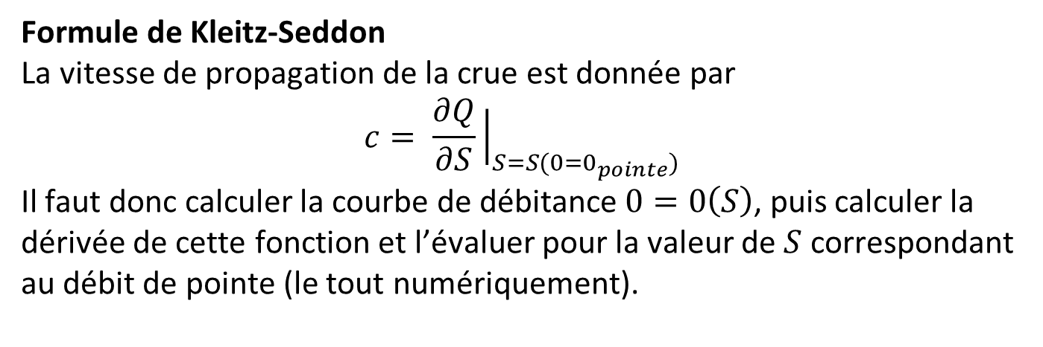
Formule de Kleitz-Seddon
La vitesse de propagation de la crue est donnée par
$$c= \frac{∂Q}{∂S}{\left.​\right|}_{S=S(0=0_{pointe})}$$
Il faut donc calculer la courbe de débitance $0=0\left(S\right)$, puis calculer la dérivée de cette fonction et l’évaluer pour la valeur de $S$ correspondant au débit de pointe (le tout numériquement).
ENAC/LHE | 2025

Slide 17
Débitance
Calculer la débitance en utilisant une loi de Manning-Strickler
avec:
𝑲 le coefficient de rugosité de Strickler
𝑺 la surface mouillée
𝒊 la pente du bief
𝝌 le périmètre mouillé
𝑹𝑯 = 𝑺/𝝌 le rayon hydraulique
Q = 𝑲𝑺 𝒊𝑹^{𝟐/𝟑}
𝑯
ENAC/LHE | 2025

Slide 18
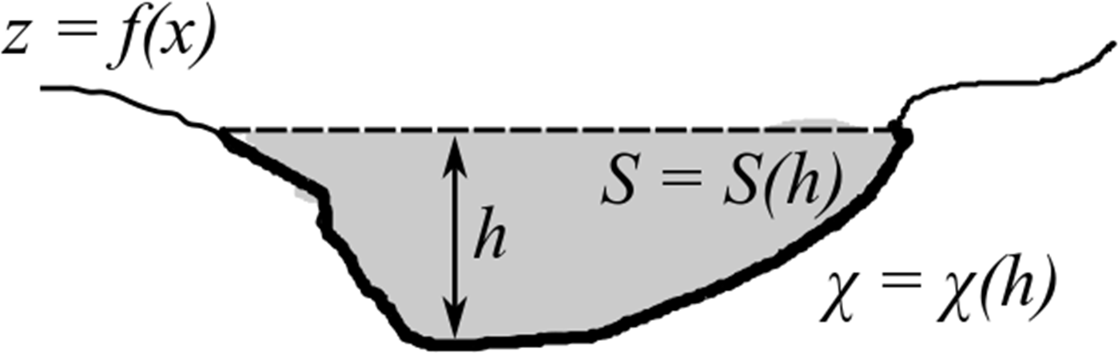
Débitance
On va intégrer numériquement chaque profil en travers afin de calculer le périmètre mouillé (la longueur d’arc de la courbe en gras) ainsi que la surface mouillée (zone grise) en fonction de la hauteur d’eau (tirant d’eau) 𝒉.
ENAC/LHE | 2025

Slide 19
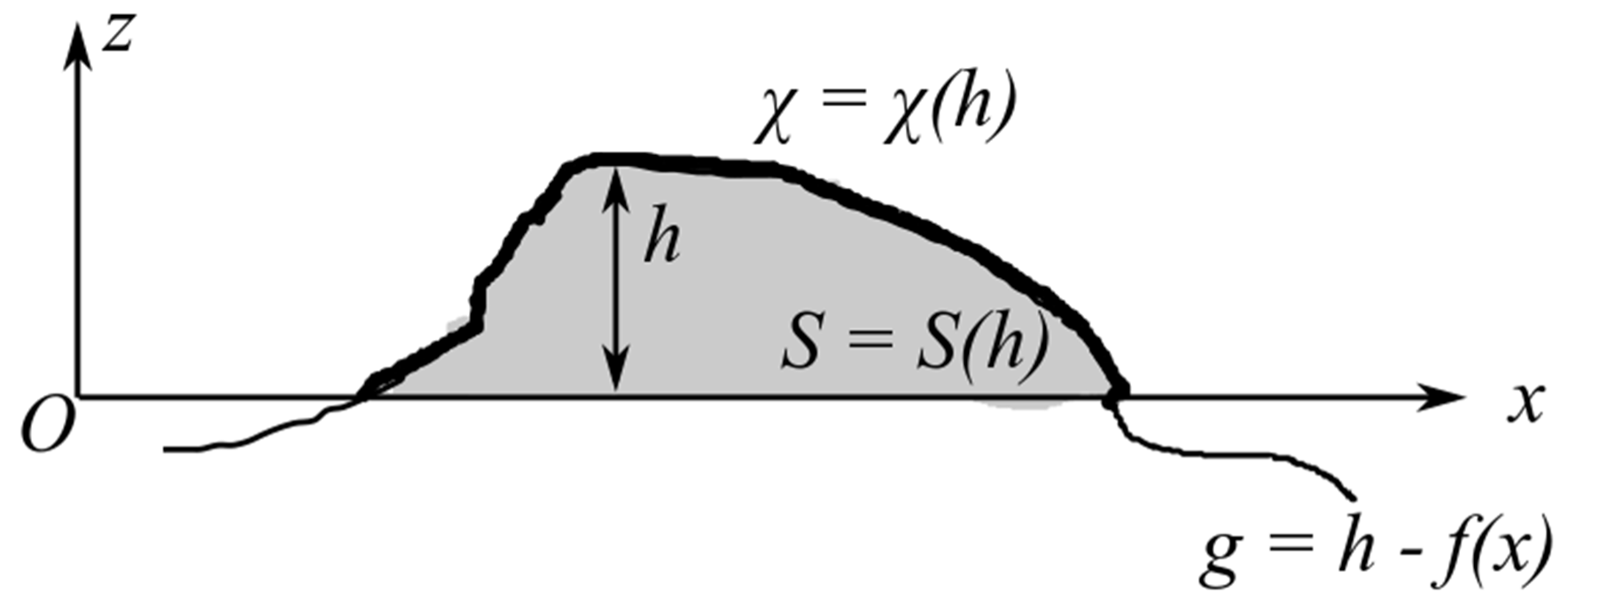
Débitance
Une petite astuce : on va modifier un peu l’expression des profils en utilisant une nouvelle fonction
𝒈 = 𝒉 — 𝒇(𝒙)
ou 𝒉 est la profondeur d’eau dans le profil et 𝐳 = 𝒇(𝒙) est le profil. La profondeur 𝒉 varie de la plus basse altitude (𝒎𝒊𝒏(𝒇(𝒙)) à la plus haute altitude (𝒎𝒂𝒙(𝒇(𝒙))
ENAC/LHE | 2025

Slide 20
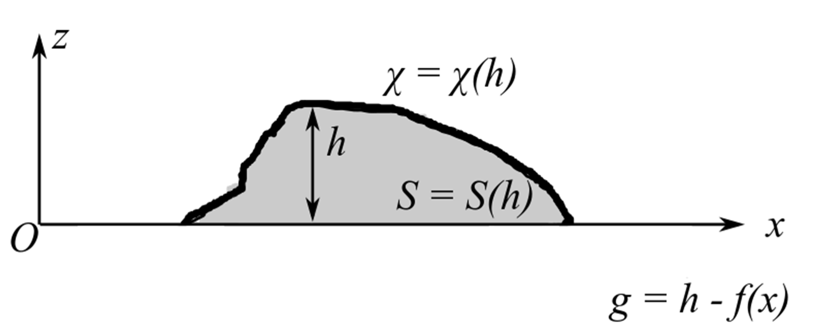
Débitance
On ne va considérer que les valeurs positives de g. Il ne reste qu’à intégrer numériquement la fonction g afin d’avoir l’aire sous la courbe qui correspond à la surface mouillée ainsi que la longueur d’arc de g qui correspond au périmètre mouillé.
ENAC/LHE | 2025

Slide 21
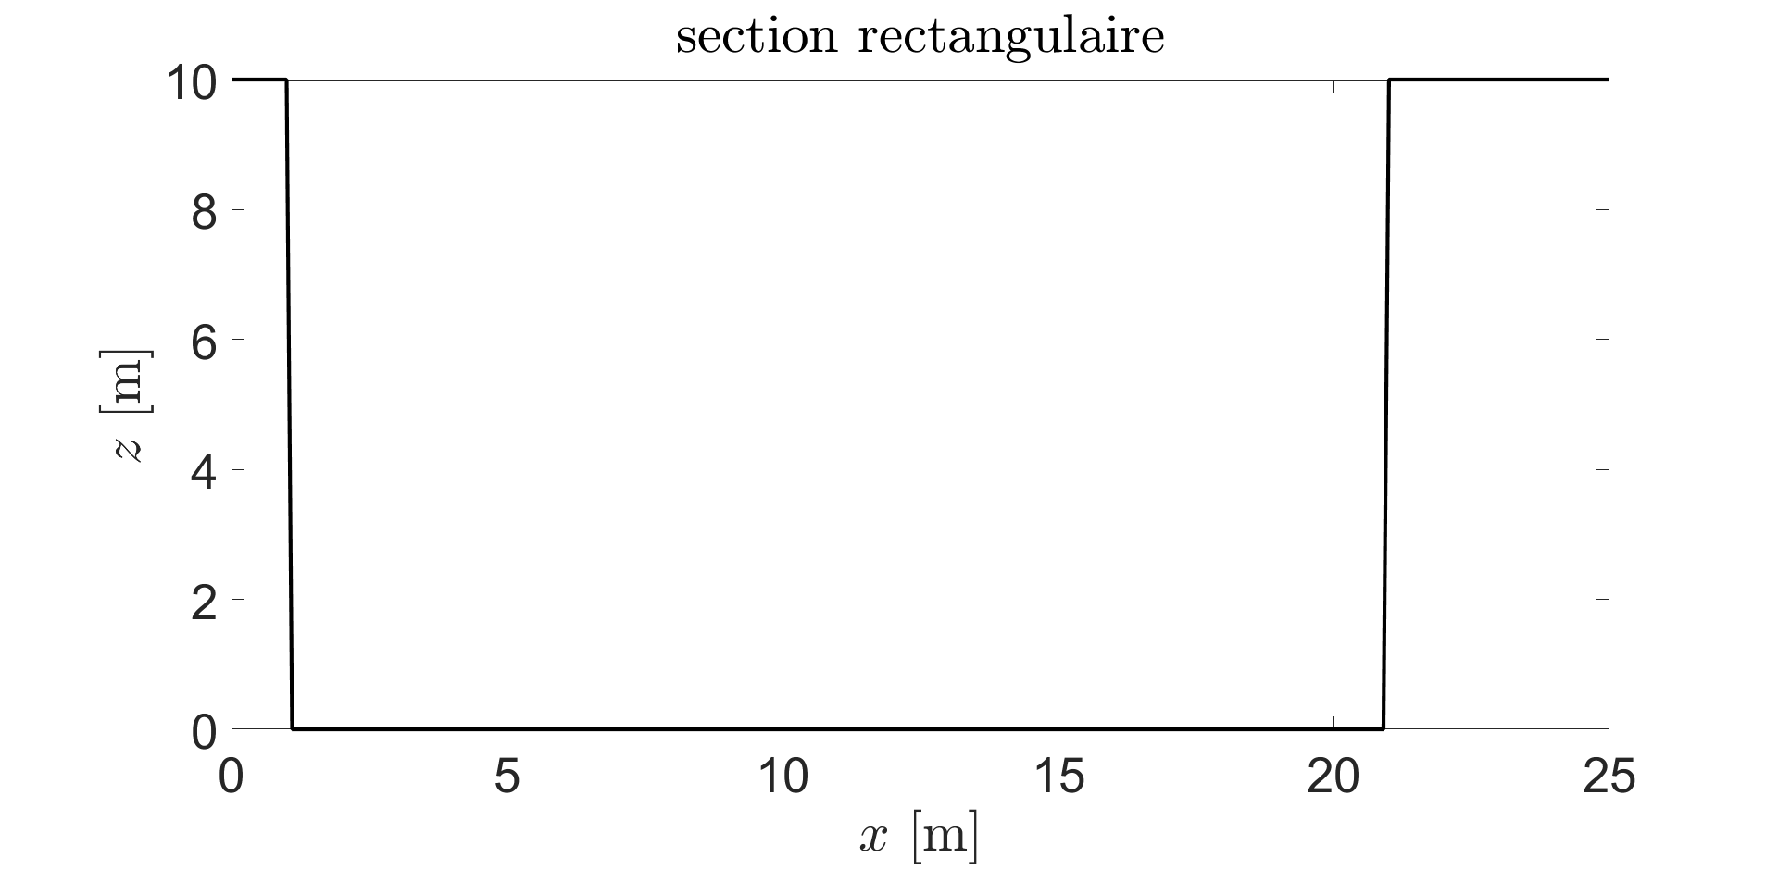

Débitance
Utiliser une section rectangulaire de largeur 20 m et de profondeur 10 m pour tester l’algorithme de calcul de la débitance.
ENAC/LHE | 2025

Slide 22
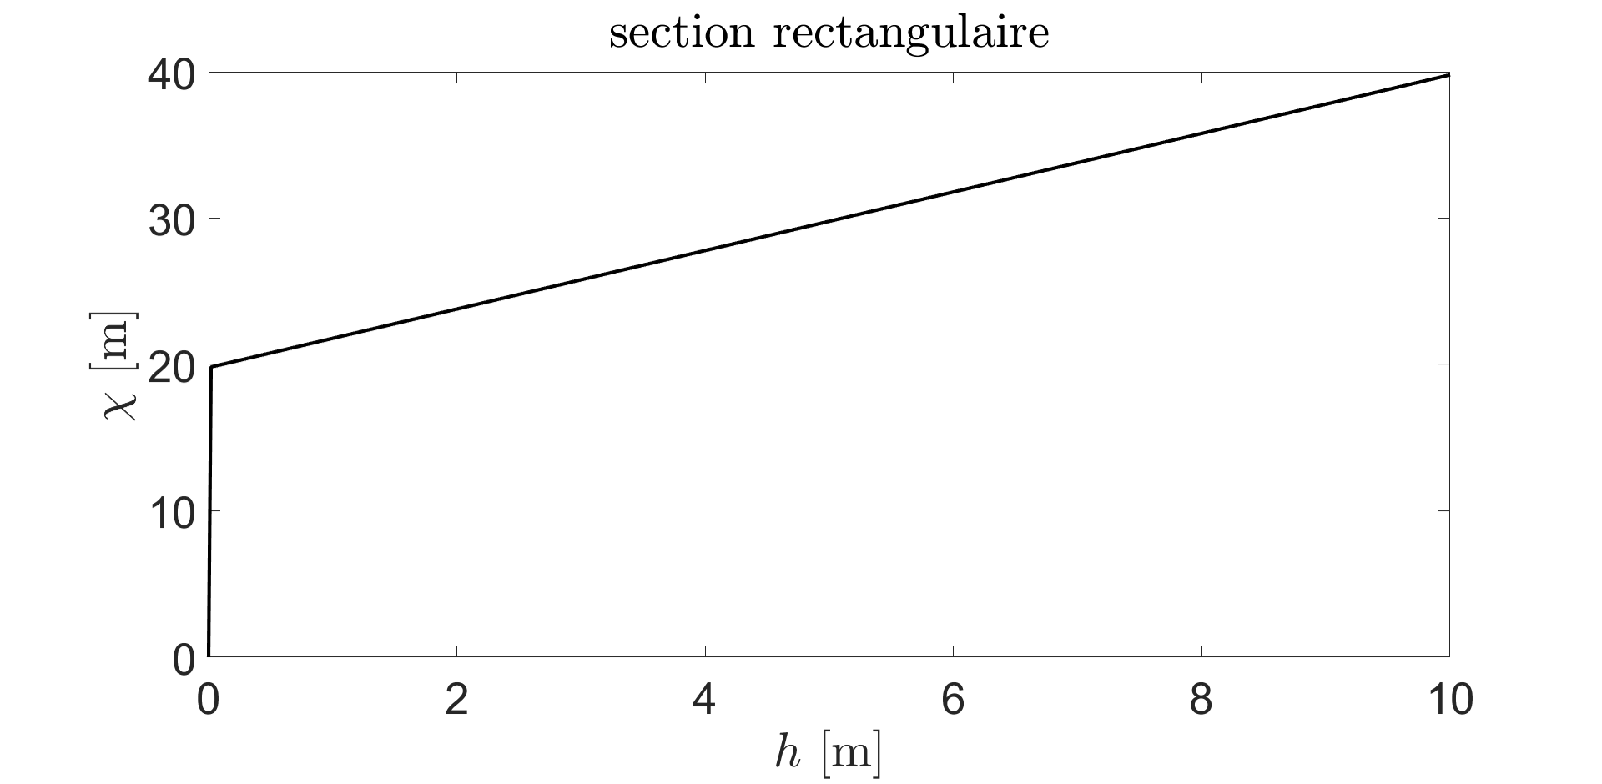
Débitance
Utiliser une section rectangulaire pour tester l’algorithme de calcul de la débitance
ENAC/LHE | 2025

Slide 23
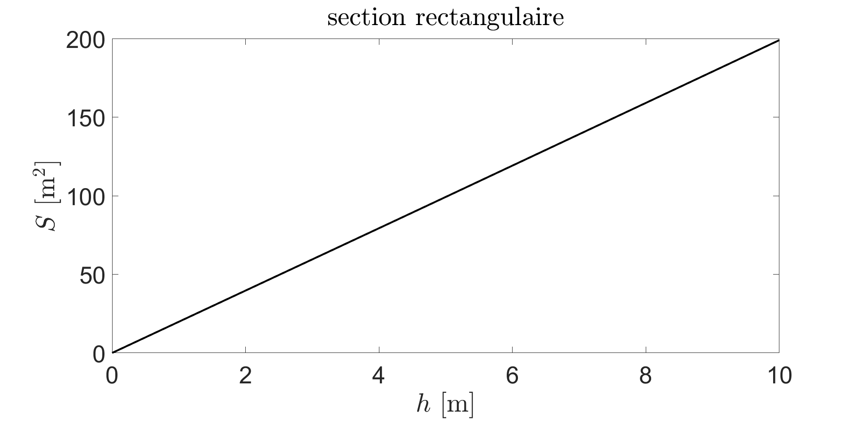
Débitance
Utiliser une section rectangulaire pour tester l’algorithme de calcul de la débitance
ENAC/LHE | 2025

Slide 24
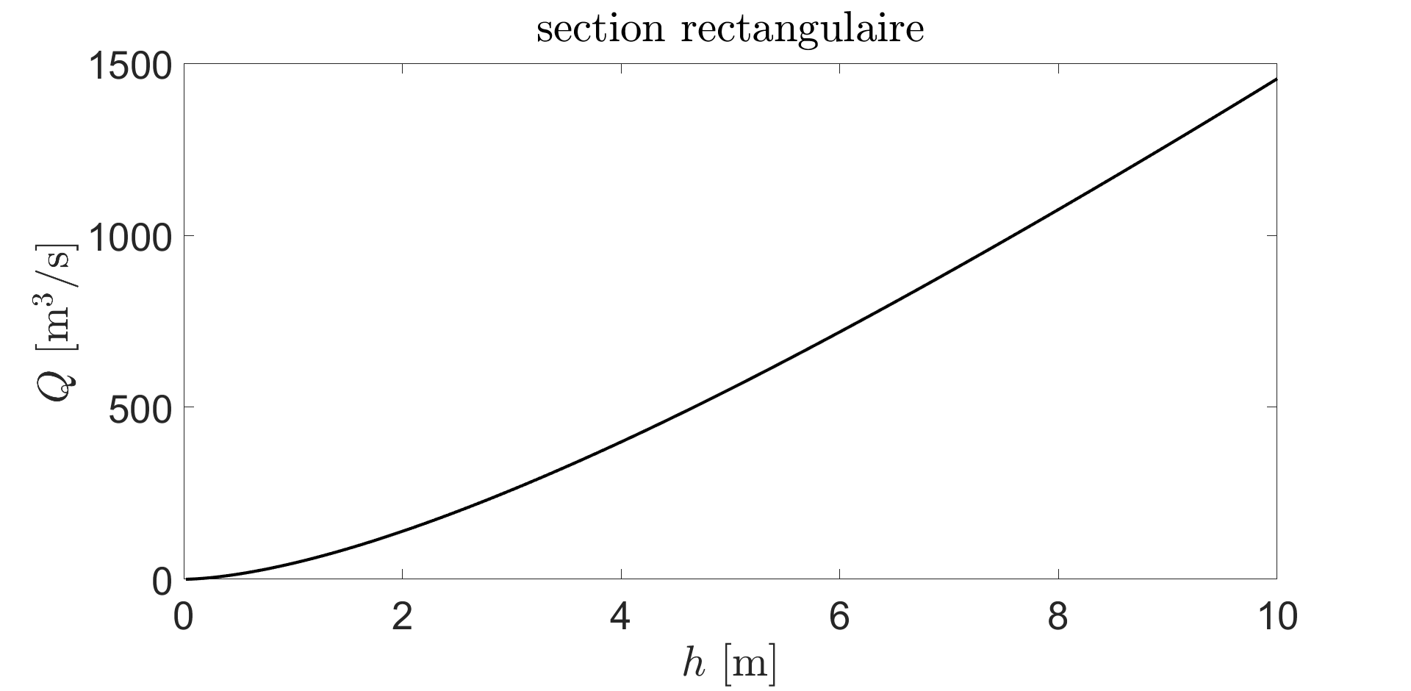
Débitance
Utiliser une section rectangulaire pour tester l’algorithme de calcul de la débitance
𝑲 = 𝟐𝟓 m1/3 s−1, 𝒊 = 𝟏 %.
ENAC/LHE | 2025

Slide 25
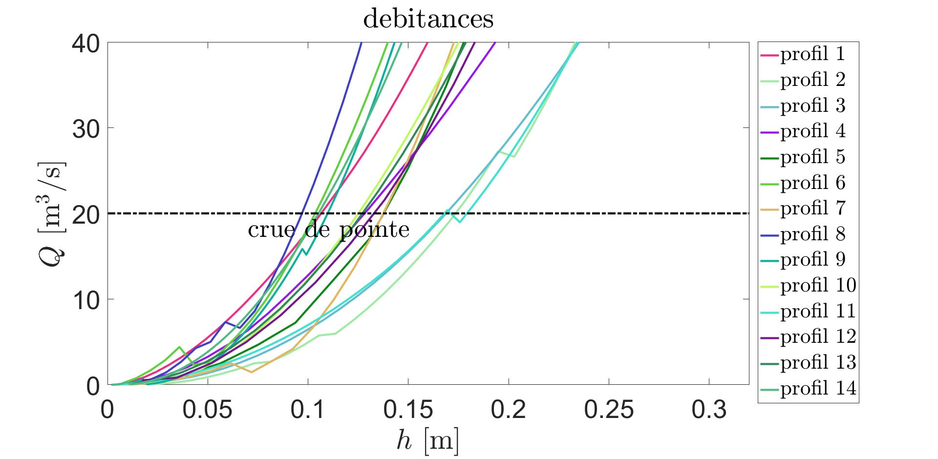
Débitance
Utiliser l’algorithme sur les profil réels et calculer les débitances
Prendre 𝑲 = 𝟐𝟓 m1/3 s−1, 𝒊 = 𝟐, 𝟕𝟗 %
ENAC/LHE | 2025

Slide 26
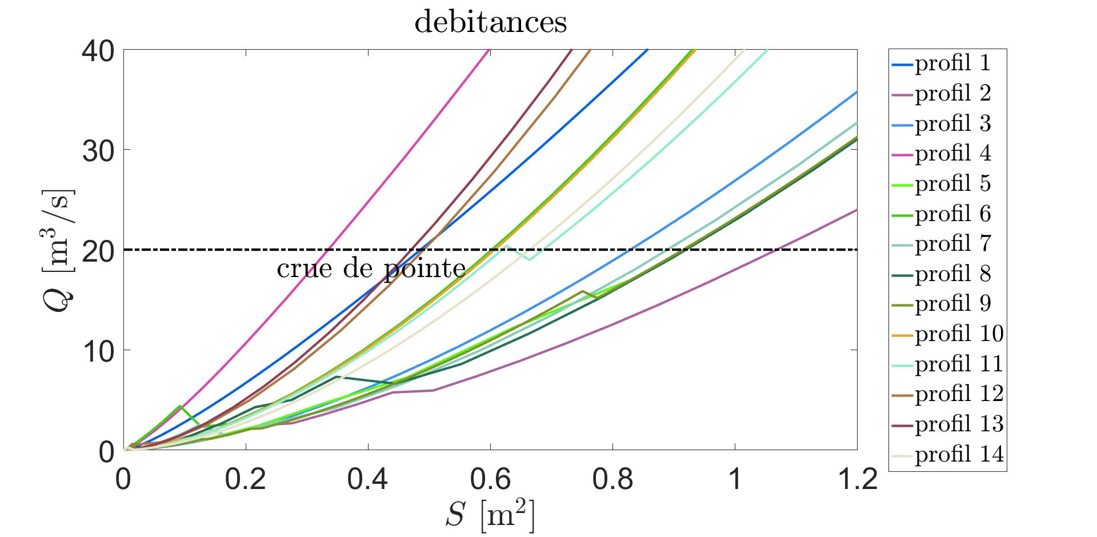
Débitance
Utiliser l’algorithme sur les profil réels et calculer les débitances
Prendre 𝑲 = 𝟐𝟓 m1/3 s−1, 𝒊 = 𝟐, 𝟕𝟗 %
ENAC/LHE | 2025

Slide 27
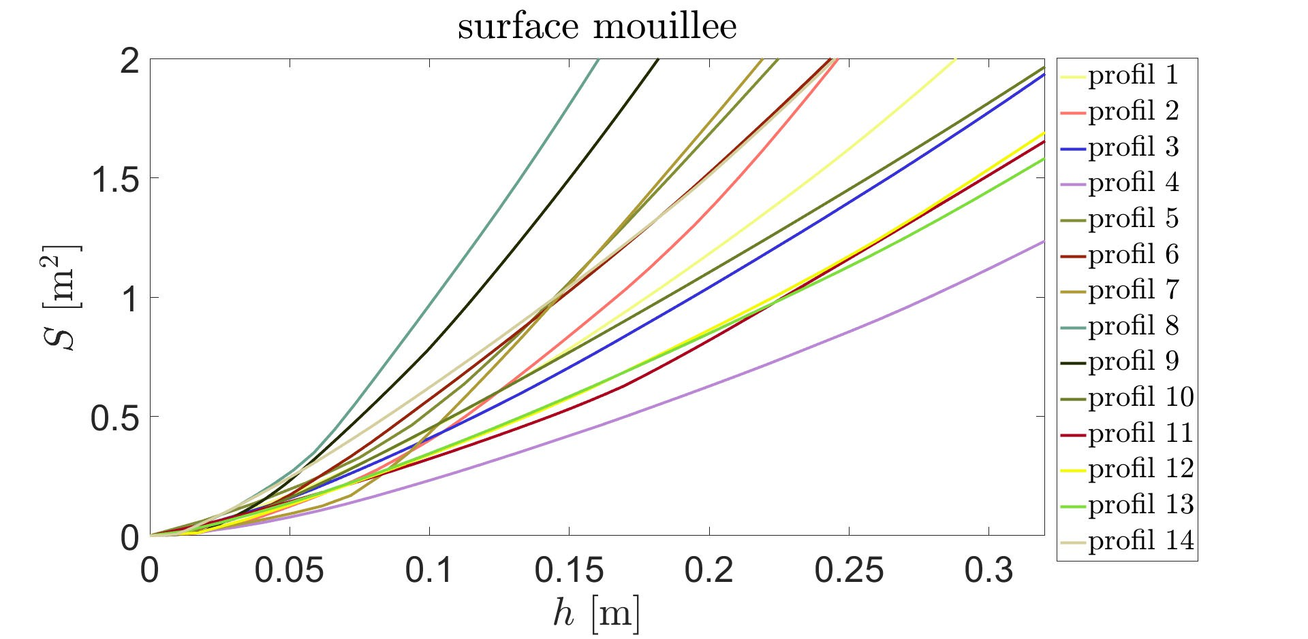
Débitance
Utiliser l’algorithme sur les profil réels et calculer les débitances
Prendre 𝑲 = 𝟐𝟓 m1/3 s−1, 𝒊 = 𝟐, 𝟕𝟗 %
Kleitz-Seddon
ENAC/LHE | 2025

Slide 28
Vitessse de crue
La vitesse de propagation de la crue est donnée par
Prendre 𝑲 = 𝟐𝟓 m1/3 s−1, 𝒊 = 𝟐, 𝟕𝟗 %
₌ 𝝏O 𝝏𝒉_{| =} 𝝏O 𝟏
^{𝝏𝒉 𝝏𝑺} 𝑺=𝑺(O= O_{𝒑𝒐𝒊𝒏𝒕𝒆}) ^{𝝏𝒉 𝑺′(𝒉)} 𝑺=𝑺(O= O_{𝒑𝒐𝒊𝒏𝒕𝒆})
𝒄 = ^{𝝏O}|
^{𝝏𝑺} 𝑺=𝑺(O= O_{𝒑𝒐𝒊𝒏𝒕𝒆})
|
.
Différentier (numériquement) les courbes O (𝒉) et 𝑺(𝒉), trouver la valeur des dérivées pour 𝒉 correspondant au débit de pointe (O = 𝟐𝟎 m3 s−1) puis calculer la célérité de l’onde de crue.
ENAC/LHE | 2025

Slide 29
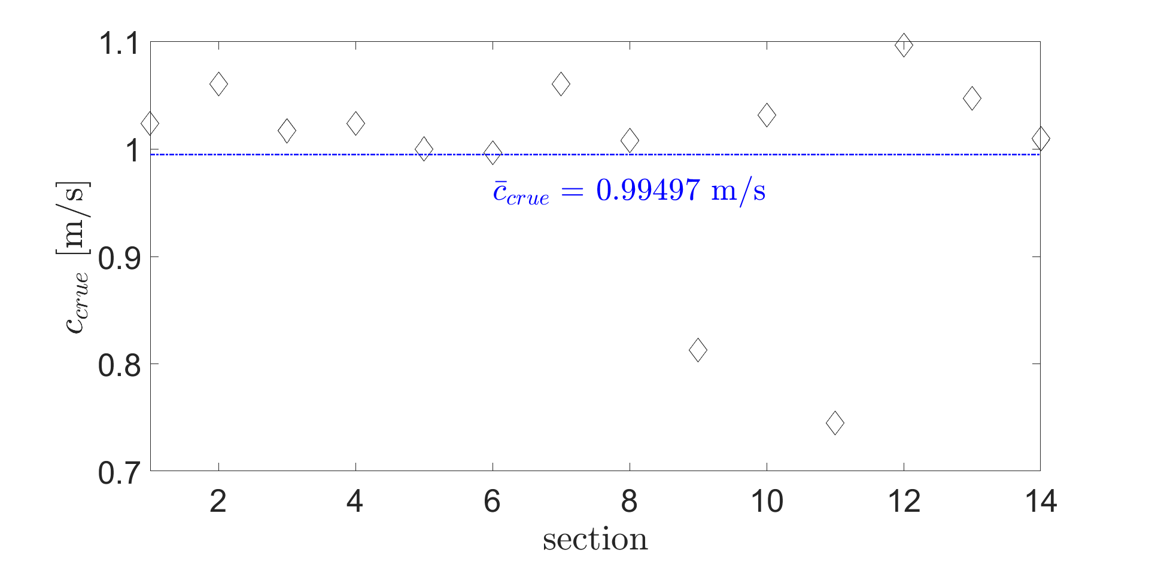
Matlab
Vitessse de crue
ENAC/LHE | 2025

Slide 30
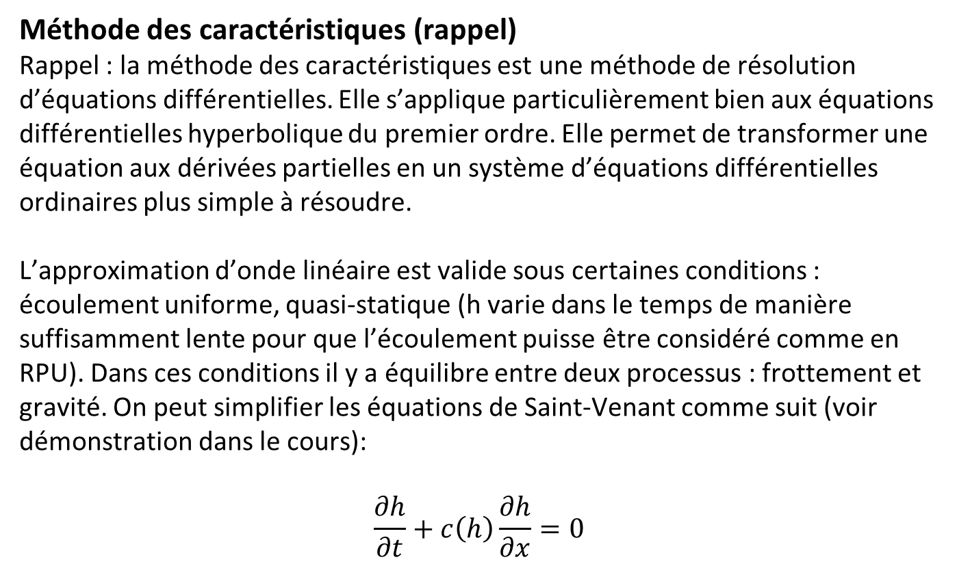
Méthode des caractéristiques (rappel)
Rappel : la méthode des caractéristiques est une méthode de résolution d’équations différentielles. Elle s’applique particulièrement bien aux équations différentielles hyperbolique du premier ordre. Elle permet de transformer une équation aux dérivées partielles en un système d’équations différentielles ordinaires plus simple à résoudre.
L’approximation d’onde linéaire est valide sous certaines conditions : écoulement uniforme, quasi-statique (h varie dans le temps de manière suffisamment lente pour que l’écoulement puisse être considéré comme en RPU). Dans ces conditions il y a équilibre entre deux processus : frottement et gravité. On peut simplifier les équations de Saint-Venant comme suit (voir démonstration dans le cours):
$$\frac{∂h}{∂t}+c\left(h\right)\frac{∂h}{∂x}=0$$
ENAC/LHE | 2025

Slide 31
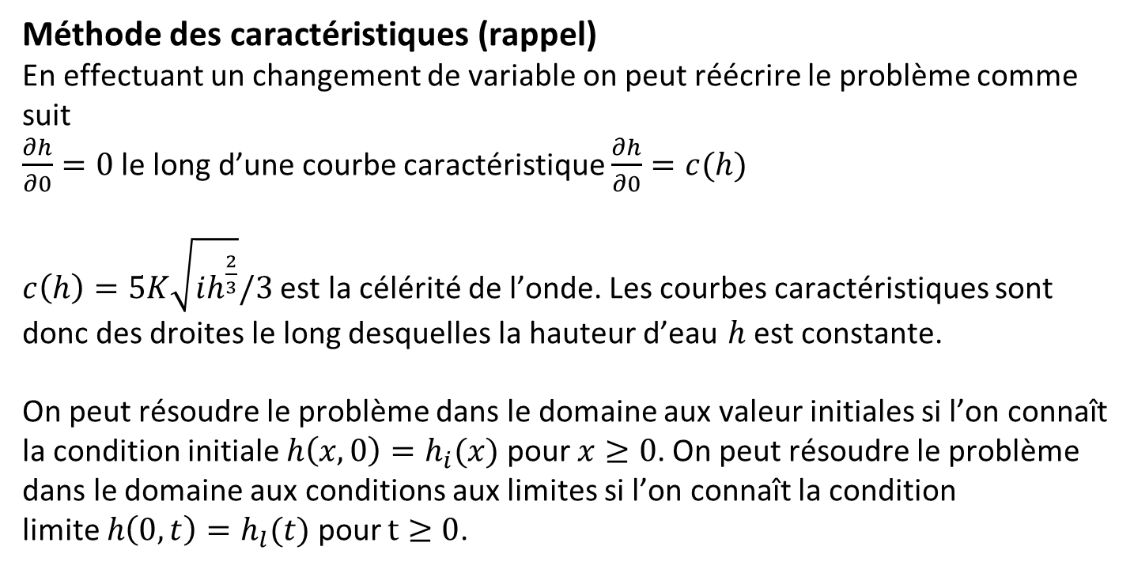
Méthode des caractéristiques (rappel)
En effectuant un changement de variable on peut réécrire le problème comme suit
$\frac{∂h}{∂0}=0$ le long d’une courbe caractéristique $\frac{∂h}{∂0}=c(h)$
$c\left(h\right)=5K\sqrt{ih^{\frac{2}{3}}}/3$ est la célérité de l’onde. Les courbes caractéristiques sont donc des droites le long desquelles la hauteur d’eau $h$est constante.
On peut résoudre le problème dans le domaine aux valeur initiales si l’on connaît la condition initiale $h\left(x,0\right)=h_{i}(x)$ pour $x≥0$. On peut résoudre le problème dans le domaine aux conditions aux limites si l’on connaît la condition
limite $h\left(0,t\right)=h_{l}(t)$ pour $t≥0$.
ENAC/LHE | 2025

Slide 32
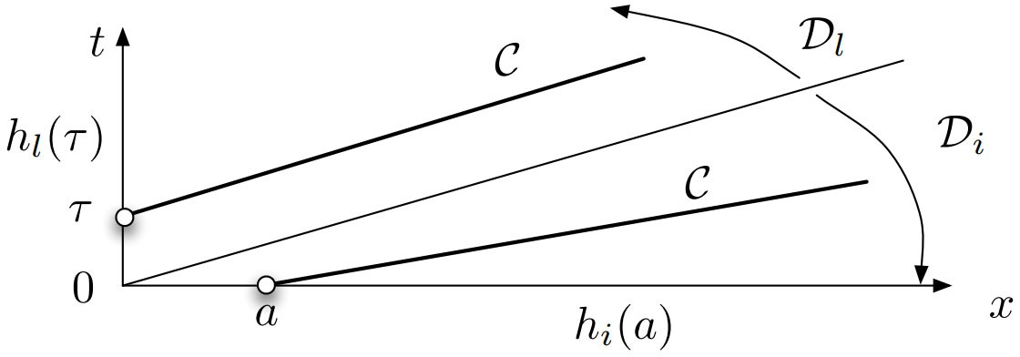
Méthode des caractéristiques (rappel)
Les deux conditions (initiales et aux limites) définissent deux domaines d’influences bien distincts, le domaine des conditions initiales (𝑫𝒊) et le domaine des conditions aux limites (𝑫𝒍)
ENAC/LHE | 2025

Slide 33
Méthode des caractéristiques (valeur initiale)
On va utiliser la méthode des caractéristiques graphiquement pour résoudre un problème aux valeurs initiales pour un profil initial donné.
On trace les courbes caractéristiques (droites) à partir de la condition initiale. On sait que 𝒉 est constante le long de cette caractéristique ce qui permet de tracer l’évolution de 𝒉.
ENAC/LHE | 2025

Slide 34
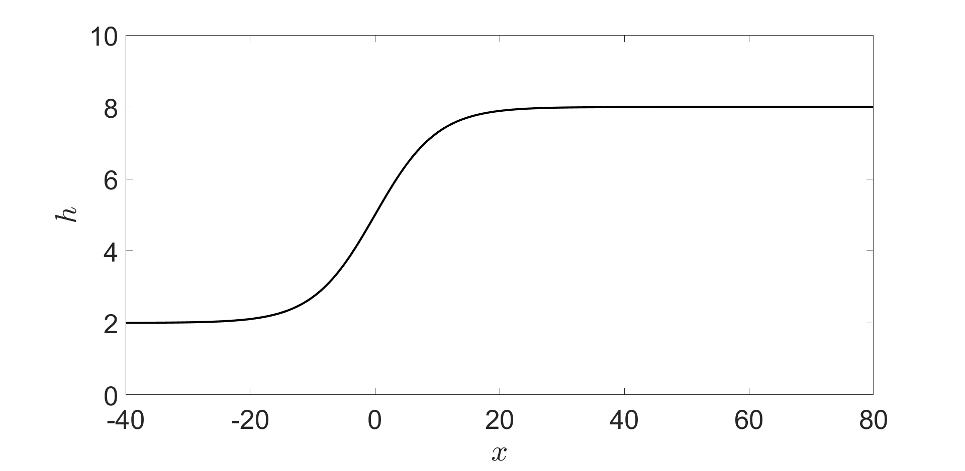
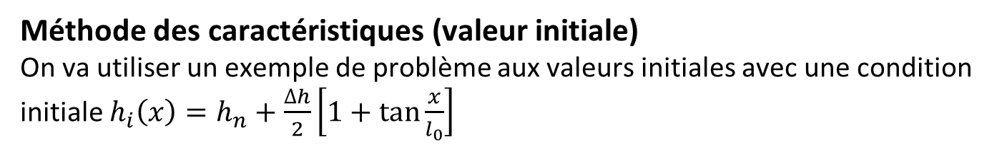
Méthode des caractéristiques (valeur initiale)
On va utiliser un exemple de problème aux valeurs initiales avec une condition initiale $h_{i}\left(x\right)=h_{n}+\frac{∆h}{2}\left[1+\tan{\frac{x}{l_{0}}}\right]$
ENAC/LHE | 2025

Slide 35
Méthode des caractéristiques (valeur initiale)
On résout d’abord l’équation à l’aide des conditions initiales :
𝒙(𝒔 = 𝟎)= 𝒙_{𝟏}, 𝒕(𝒔 = 𝟎)= 𝟎, 𝒉(𝒔) = 𝟎= 𝒉_{𝒊}(𝒙_{𝟏}) .
La résolution des équations à l’aide des conditions initiales
^{𝒅𝒕} = 𝟏 → 𝒕 = 𝒔,
𝒅𝒔
^{𝒅𝒉} = 𝟎 → 𝒉 = 𝒉_{𝒊}(𝒙_{𝟏}),
𝒅𝒔
^{𝒅𝒙} = 𝒄 𝒉 → 𝒙 = 𝒄 𝒉 (𝒙 ) 𝒕 + 𝒙 ,
𝒅𝒔
𝒊 𝟏 𝟏
𝟐
₌ 𝟓𝑲 𝒊𝒉𝟑 .
𝒄 𝒉
𝟑
On trace ensuite les courbes caractéristiques d’équations
𝒙 = 𝒄 𝒉_{𝒊}(𝒙_{𝟏}) 𝒕 + 𝒙_{𝟏}.
ENAC/LHE | 2025

Slide 36
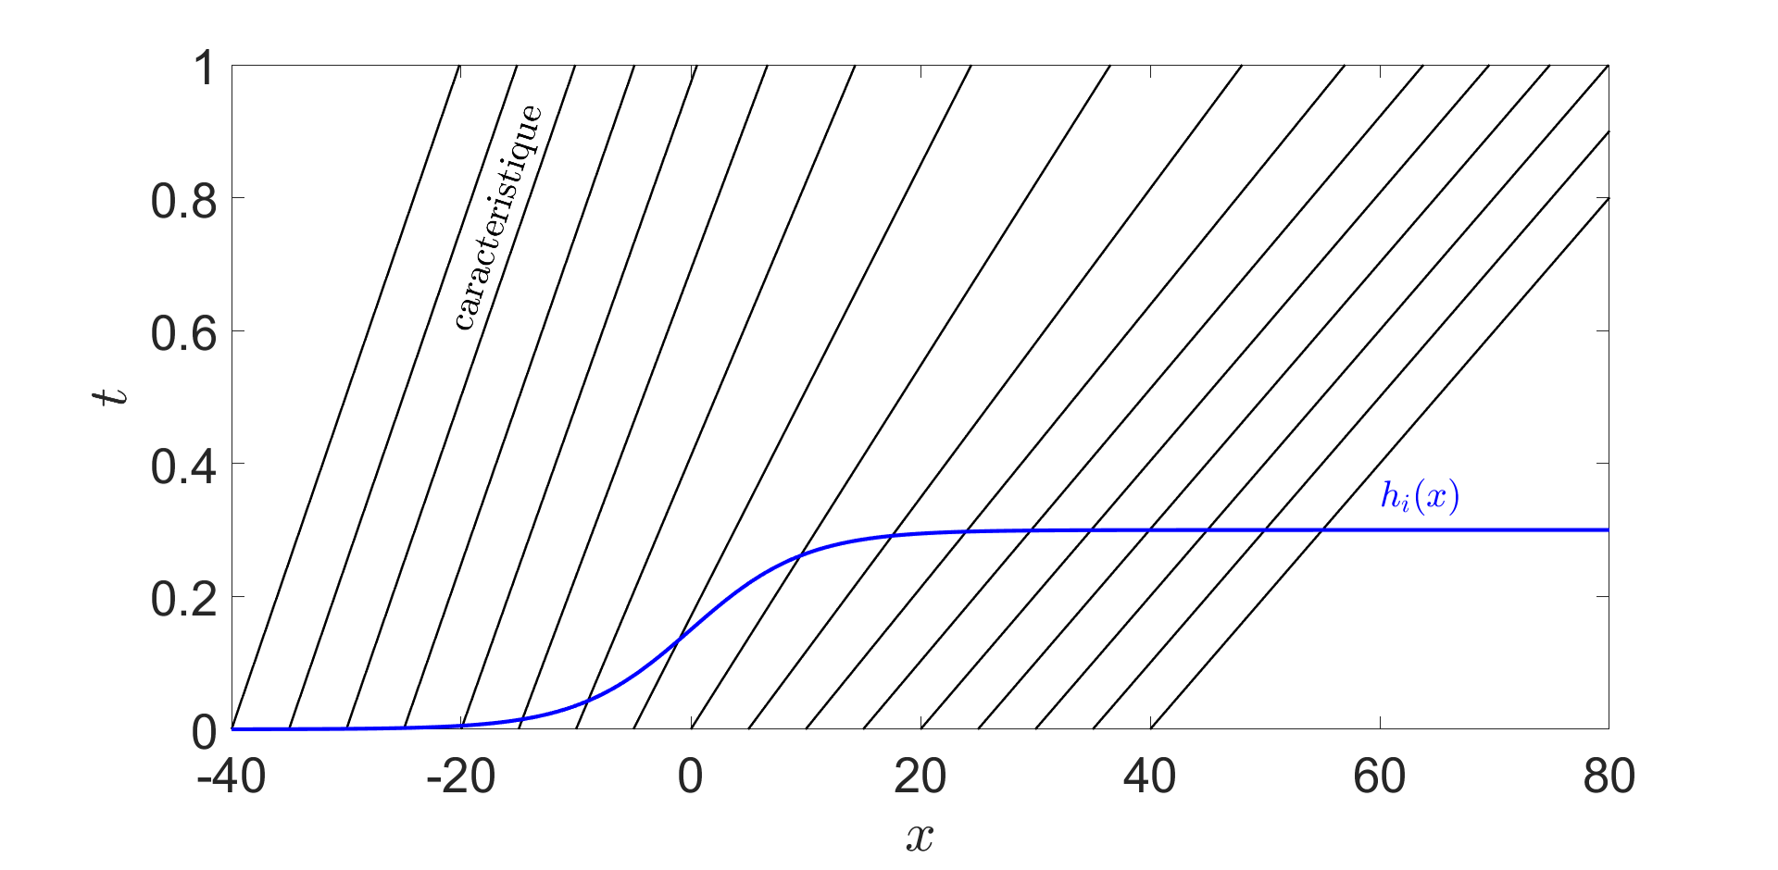
Méthode des caractéristiques (valeur initiale)
On trace ensuite les courbes caractéristiques d’équations
𝒙 = 𝒄 𝒉_{𝒊}(𝒙_{𝟏}) 𝒕 + 𝒙_{𝟏}.
ENAC/LHE | 2025

Slide 37
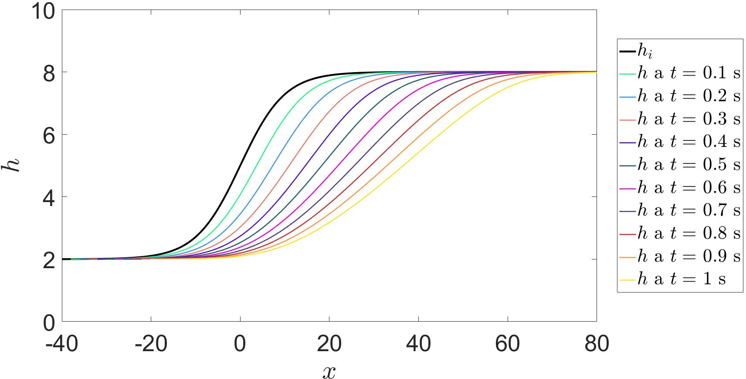
Matlab
Méthode des caractéristiques (valeur initiale)
On voit bien comment
ENAC/LHE | 2025

Slide 38
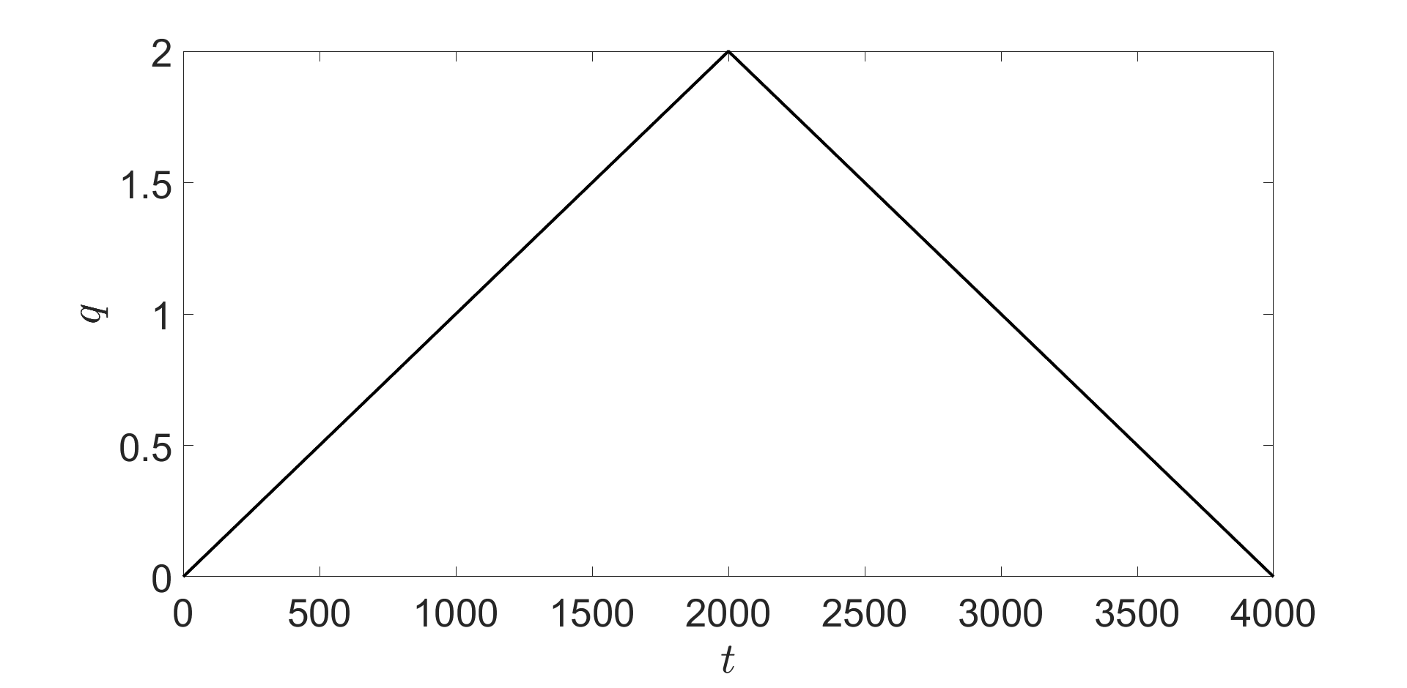
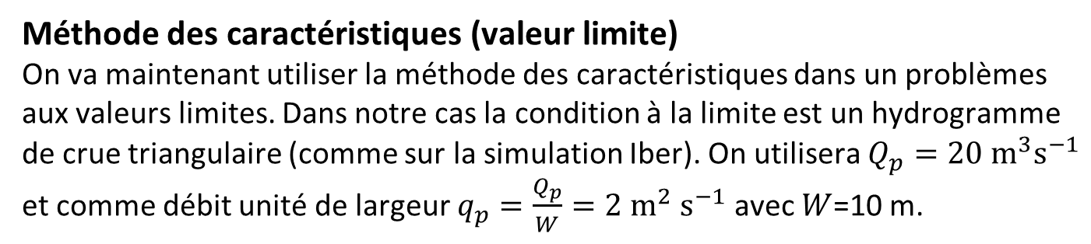
Méthode des caractéristiques (valeur limite)
On va maintenant utiliser la méthode des caractéristiques dans un problèmes aux valeurs limites. Dans notre cas la condition à la limite est un hydrogramme de crue triangulaire (comme sur la simulation Iber). On utilisera $Q_{p}=20 m^{3}s^{−1}$ et comme débit unité de largeur $q_{p}=\frac{Q_{p}}{W}=2 m^{2} s^{−1}$ avec $W$=10 m.
ENAC/LHE | 2025

Slide 39

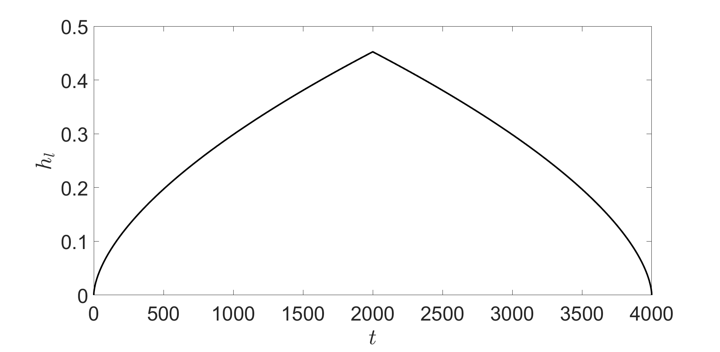
Méthode des caractéristiques (valeur limite)
On va transformer l’hydrogramme 𝒒(𝒕) en condition de bord 𝒉(𝒙 = 𝟎, 𝒕) = 𝒉𝒍(𝒕)
par la loi de Manning-Strickler. Cela donne
𝟑/𝟓
𝒕
𝒕_{𝒄} 𝑲 𝒊
𝟑/𝟓
𝒉_{𝒍}(𝒕) =
𝒕
𝒒
𝒑
si 𝟎 ≤ 𝒕 ≤ 𝒕_{𝒄} et 𝒉_{𝒍}(𝒕) = 𝟐—
𝒒
𝒑
si 𝒕_{𝒄}𝟎 < 𝒕 ≤ 𝟐𝒕_{𝒄}
𝒕_{𝒄} 𝑲 𝒊
ENAC/LHE | 2025

Slide 40
Méthode des caractéristiques (valeur limite)
On résout d’abord l’équation à l’aide des conditions limites :
𝒙(𝒔 = 𝟎)= 𝟎, 𝒕(𝒔 = 𝟎)= 𝒕_{𝟏}, 𝒉(𝒔 = 𝟎)= 𝒉_{𝒍}(𝒕_{𝟏}) .
La résolution des équations à l’aide des conditions initiales
^{𝒅𝒕} = 𝟏 → 𝒕 — 𝒕 = 𝒔,
𝒅𝒔
𝟏
^{𝒅𝒉} = 𝟎 → 𝒉 = 𝒉_{𝒍}(𝒕_{𝟏}),
𝒅𝒔
^{𝒅𝒙} = 𝒄 𝒉 → 𝒙 = 𝒄 𝒉 (𝒕 ) 𝒔,
𝒅𝒔
𝒍 𝟏
𝟐
₌ 𝟓𝑲 𝒊𝒉𝟑 .
𝒄 𝒉
𝟑
On trace ensuite les courbes caractéristiques d’équations
𝒙 = 𝒄 𝒉_{𝒊}(𝒙_{𝟏}) 𝒕 — 𝒕_{𝟏}
ENAC/LHE | 2025

Slide 41
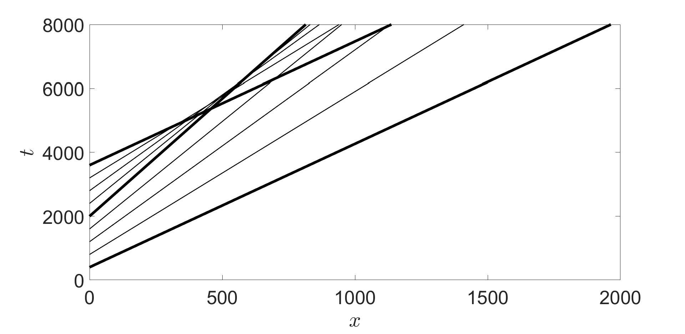
Méthode des caractéristiques (valeur limite)
On trace les courbes caractéristiques d’équations
𝒙 = 𝒄 𝒉_{𝒊}(𝒙_{𝟏}) 𝒕 — 𝒕_{𝟏}
ENAC/LHE | 2025

Slide 42
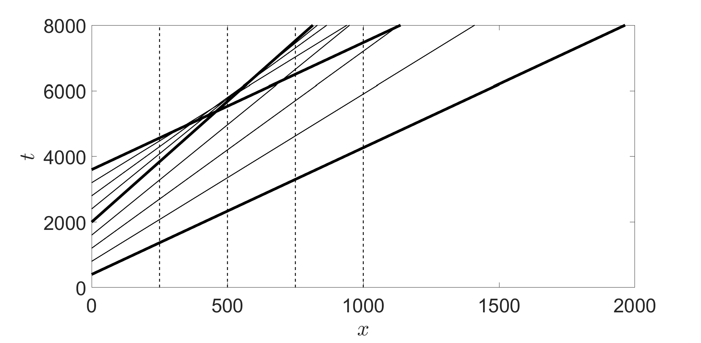
Méthode des caractéristiques (valeur limite)
On cherche à évaluer l’évolution de 𝒉(𝒕) aux points 𝒙 = 𝟐𝟓𝟎, 𝒙 = 𝟓𝟎𝟎, 𝒙 = 𝟕𝟓𝟎
et 𝒙 = 𝟏𝟎𝟎𝟎 graphiquement (au tableau)
ENAC/LHE | 2025

